Slide 1
Sergipe É POESIA!
Oficina – POESIA NORDESTINA CONTEMPORÂNEA
Jeová Santana
Material elaborado por Douglas Magnilson Santos da Silva e Christina Ramalho, com a autorização do poeta

Slide 2
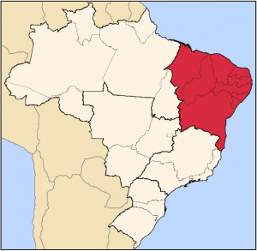
NOSSO NORDESTE É POESIA PURA!
https://www.estadosecapitaisdobrasil.com/regiao/nordeste/
Vamos conhecer poetas que fazem hoje poemas que nos deixam orgulhosos de nossa região?

Slide 3
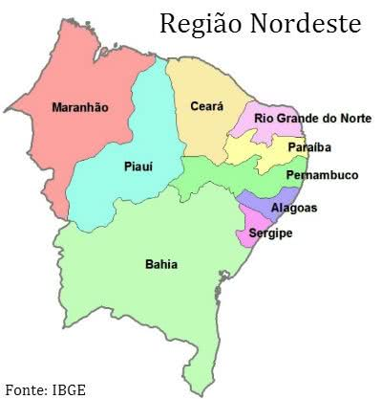
HOJE SERÁ A VEZ DE UM POETA Do nosso Sergipe.
https://www.todamateria.com.br/regiao-nordeste/

Slide 4
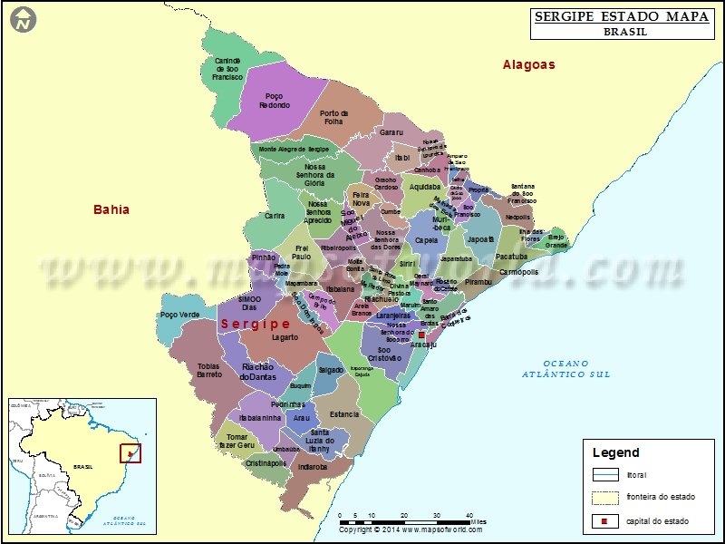
Agora SERGIPE COM SEUS 75 municípios:
https://pt.mapsofworld.com/brasil/estados/sergipe.html

Slide 5
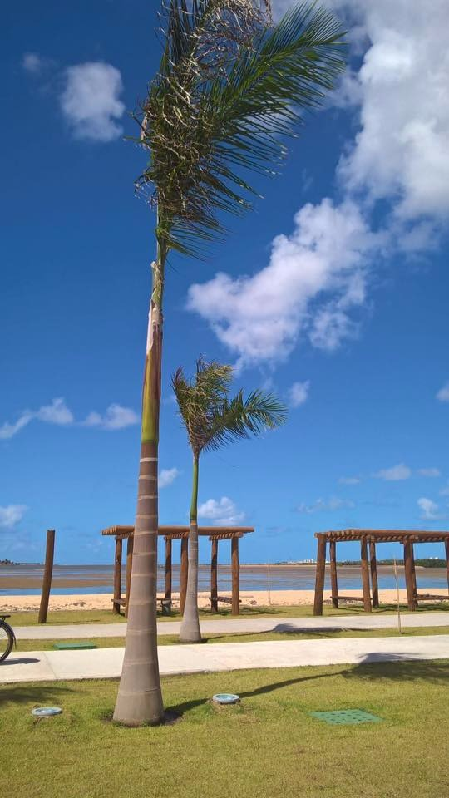
VAMOS VER ALGUMAS IMAGENS DO nosso sergipe?
Calçadão da Praia Formosa - Aracaju – Foto de Christina Ramalho

Slide 6
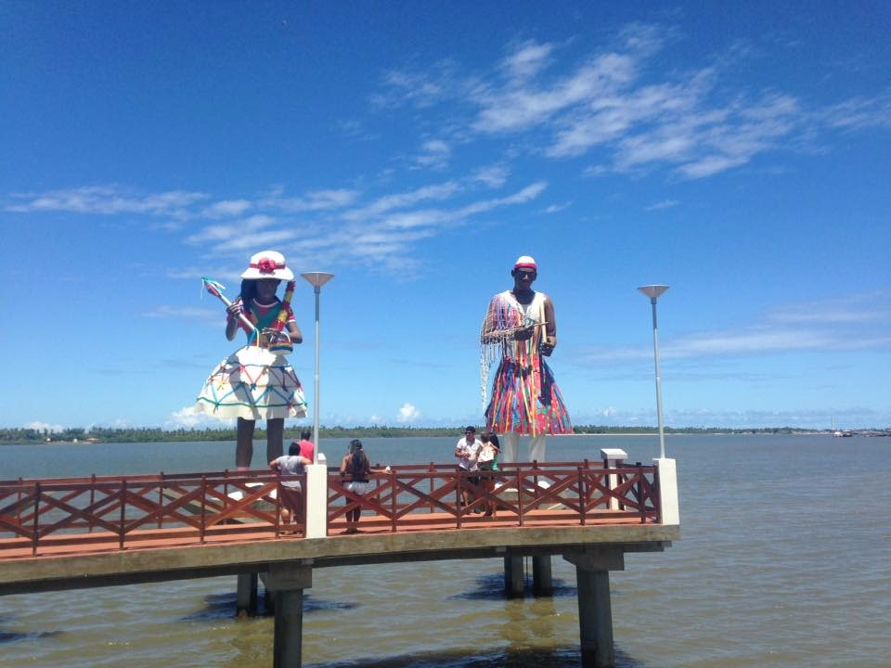
Nossa gente - Aracaju – Foto de Christina Ramalho

Slide 7
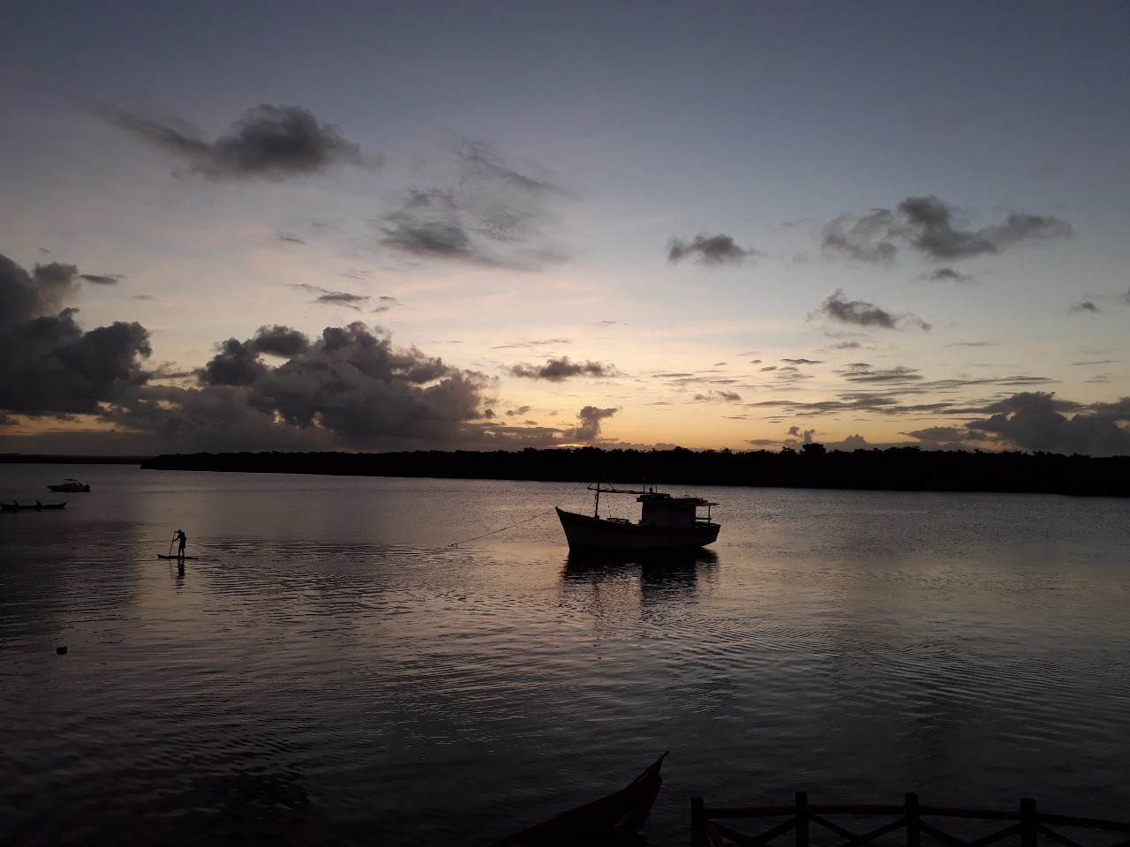
Orla do pôr-do-sol - Aracaju – Foto de Christina Ramalho

Slide 8
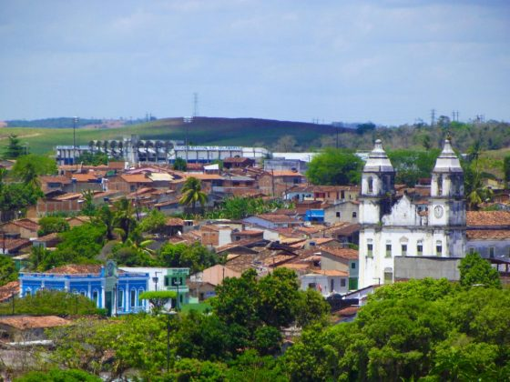
Maruim/SE
Foto de Paulo Cortez

Slide 9
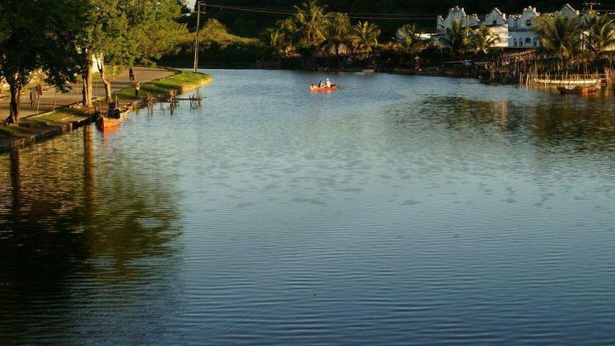
Rio Ganhamoroba, Maruim/SE
Foto de Carlos Aristóteles

Slide 10
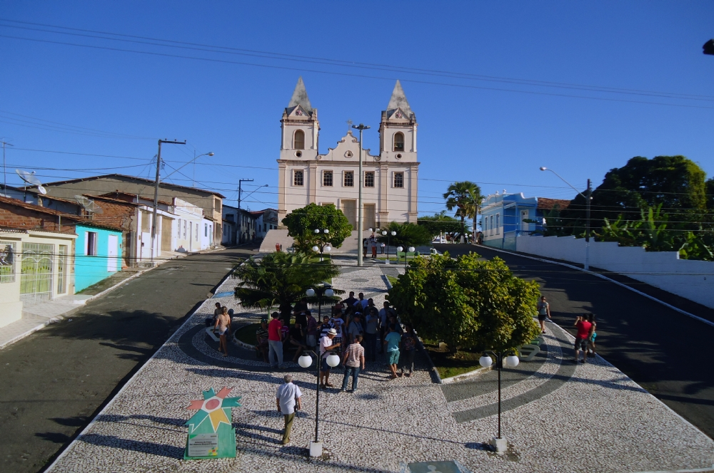
Paço Municipal de Rosário do Catete

Slide 11
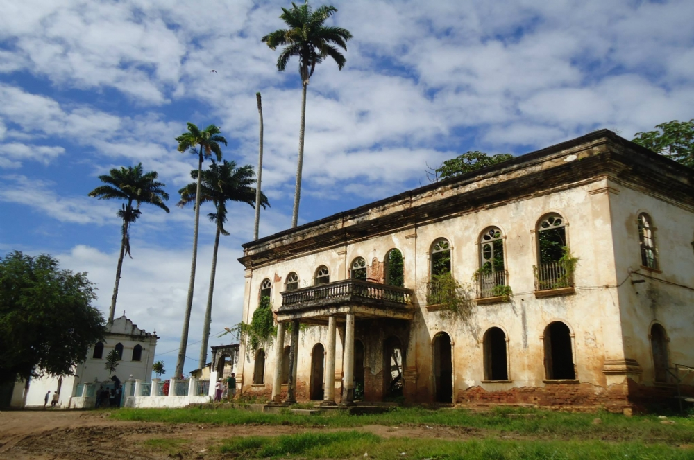
Ruínas da casa grande do Engenho Pedras e capela, Rosário do Catete/SE

Slide 12
No site Infonet você pode conferir uma matéria muito interessante sobre o período açucareiro colonial, em que as cidades de Maruim e Rosário do Catete tiveram importante participação. Lá você poderá ainda ver outras fotos desses municípios.
https://infonet.com.br/blogs/maruim-e-rosario-do-catete-se-apogeu-virou-historia/

Slide 13
INSERIR VÍDEO PROF./A HISTÓRIA

Slide 14
VAMOS CONHECER UM POUCO MAIS ESSA TERRA LINDA?

Slide 15
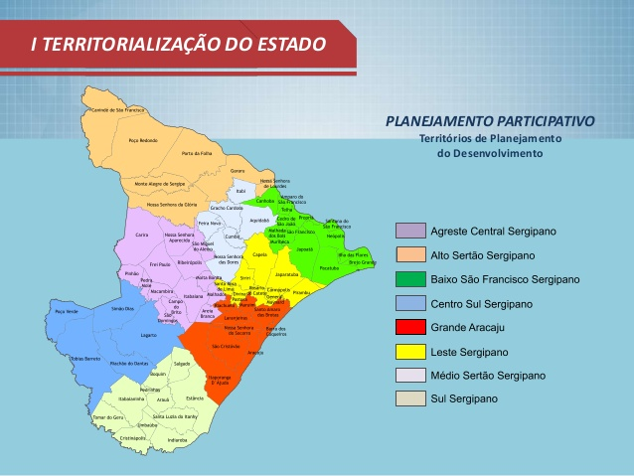
Vamos ouvir o que o
professor de Geografia
pode nos contar sobre
Sergipe?
https://www.slideshare.net/professoruilson/geografia-de-sergipe/12

Slide 16
INSERIR VÍDEO prof./a geografia

Slide 17
Agora: JEOVÁ SANTANA! (Assistam ao vídeo postado no site)

Slide 18
As origens de jeová Santana
“Nasci em Maruim, mas vim para Aracaju aos três meses. Quem assumiu o lugar de "pátria da infância" foi a vizinha, Rosário do Catete, onde ia passar as férias escolares. Nela, o primeiro circo, o primeiro cinema, o banho de rio, a convivência com o avô materno que passou dos 90. Um pouco dessas memórias coloquei em "Retalhos", do Poemas passageiros.”
(Via whatsapp, para Douglas Magnilson)

Slide 19
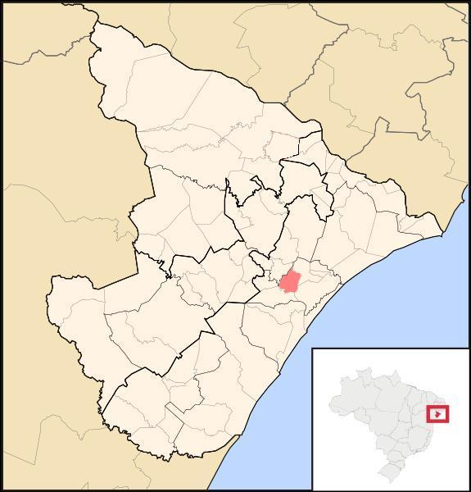
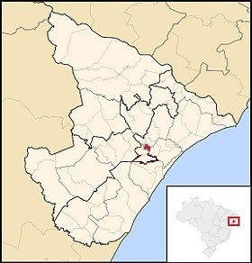
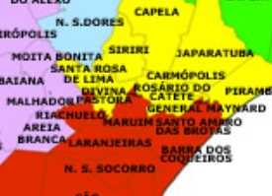
MARUIM
ROSÁRIO DO CATETE
https://www.familysearch.org/wiki/pt/img_auth.php/3/31/Sergipe_Municip_Ros%C3%A1rio_do_Catete.svg.jpg
http://imagensparacelularblog.blogspot.com/2013/01/mapa-de-sergipe-e-suas-cidades-colorir.html
https://pt.m.wikipedia.org/wiki/Ficheiro:Sergipe_Municip_Maruim.JPG

Slide 20
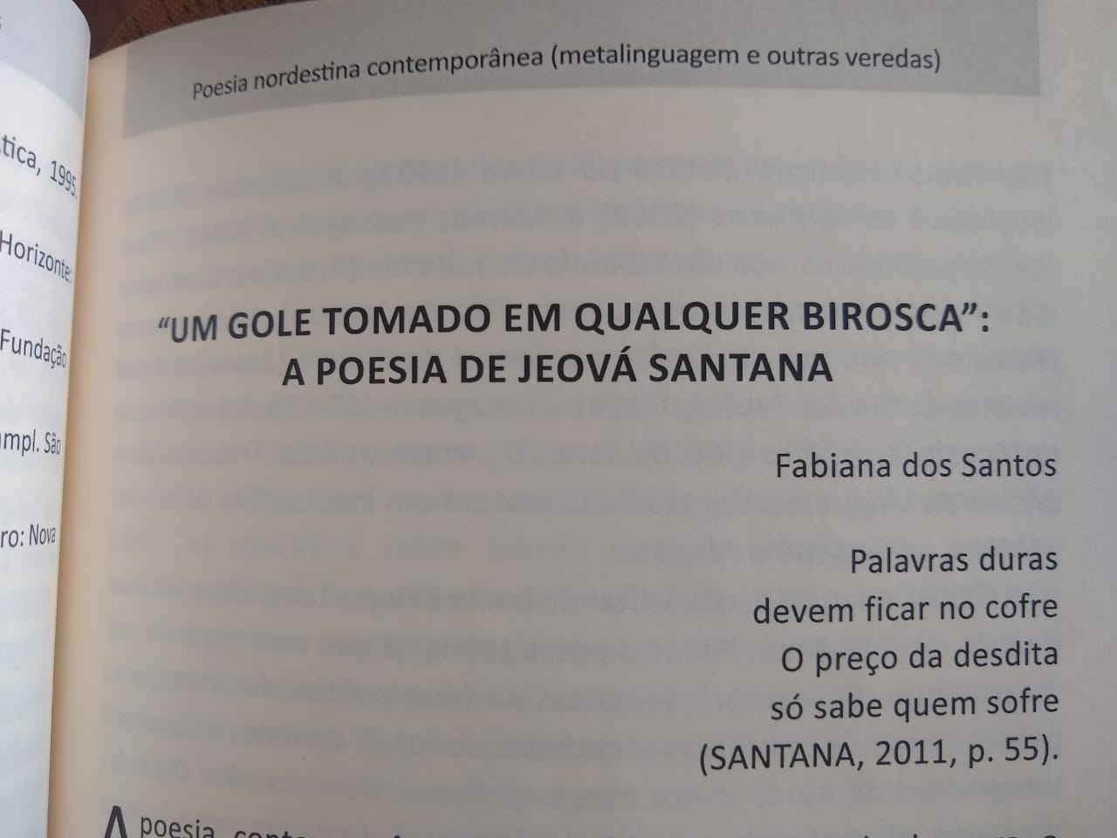
DO livro poesia nordestina coNtemporânea [metalinguagem e outras veredas]

Slide 21
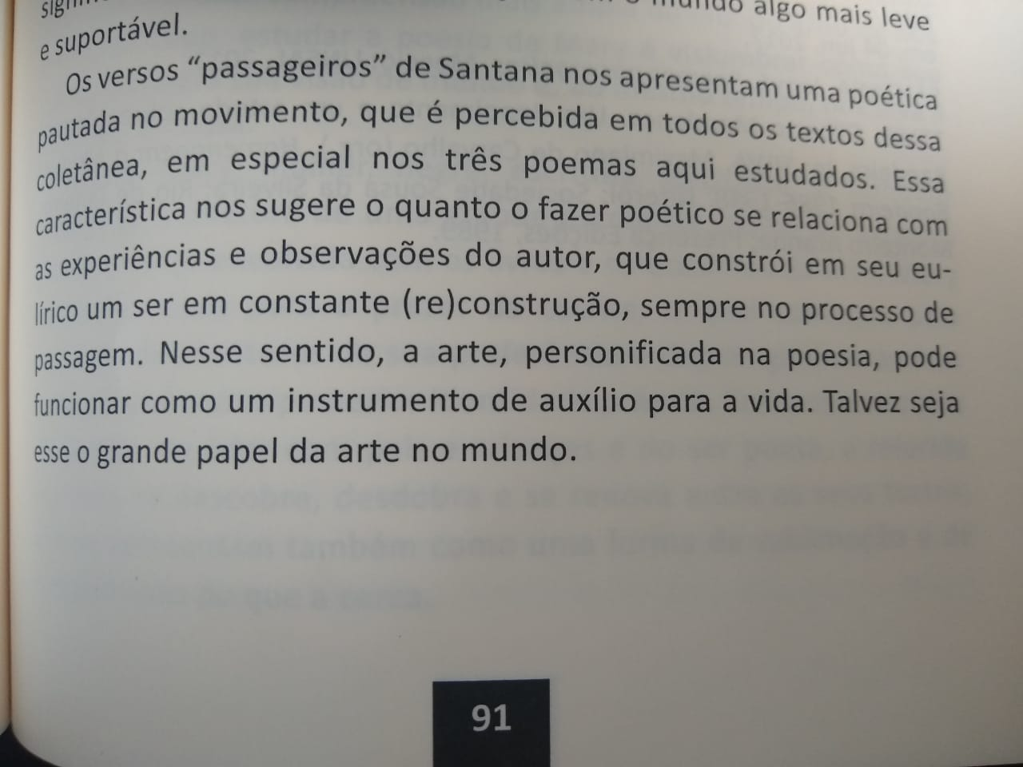

Slide 22
OS LIVROS De POEMAS DE jeová Santana.
Jeová é autor de dois livros de poemas e outros, de contos.
Um detalhe muito interessante está nos títulos dos livros dele!
Vamos conhecer os livros?

Slide 23
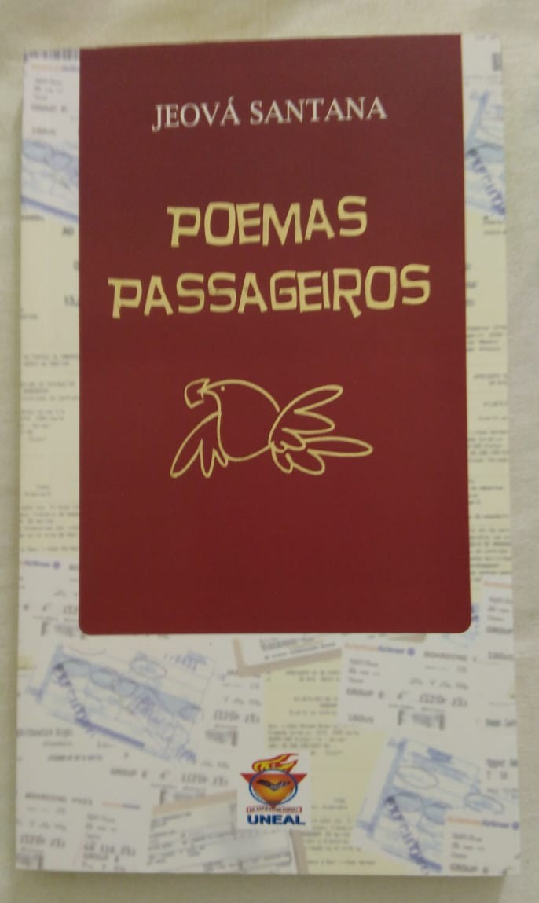
O que são “Poemas passageiros?
2011

Slide 24
O que pode significar “Solo de rangidos?”
2016

Slide 25
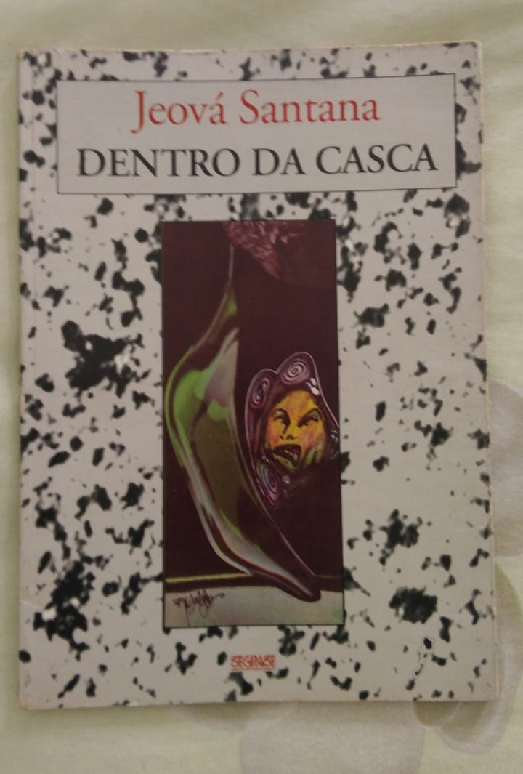
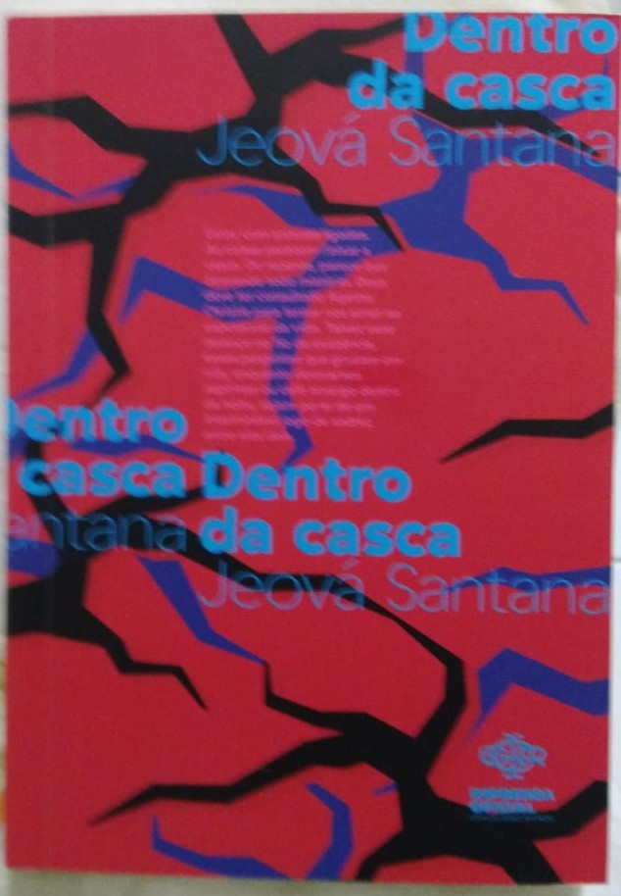
ESSE JEOVÁ SANTANA É DANADO MESMO!
Jeová ainda tem alguns livros de contos publicados.
1993, 1 a. ed.
2002
2006
2019, 2a. ed.

Slide 26
LINHA DO TEMPO DE SUA PRODUÇÃO POÉTICA
2011
Solo de rangidos
2016
Poemas passageiros
CERTAMENTE VIRÃO MUITOS OUTROS POR AÍ...

Slide 27
CONHECENDO ALGUNS DE SEUS POEMAS...

Slide 28
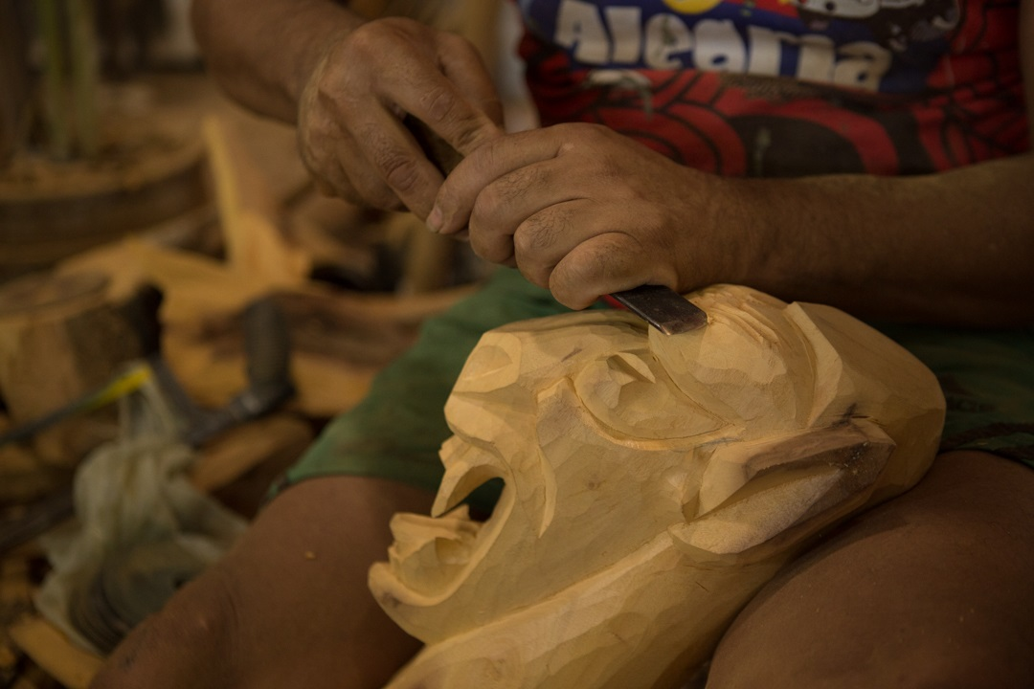
CARRANCA
Dê-me logo a plaina e o formão
pra ver se moldo outro sentir
no móvel roto do meu coração
sem o verniz da saudade a luzir
Já tenho em mãos a exata medida
pra fazê-lo isento do sofrer
é só lhe dar uma outra resina
em que não caiba o verbo querer
Pode o amor lançar seus insetos
mas não tocará meus gonzos e dobras
pois serei mestre nesse projeto
de desbastar no tempo suas sobras
(do livro Solo de rangidos, 2016, p. 89)
https://www.360meridianos.com/especial/carrancas-sao-francisco
Gonzos - dobradiças

Slide 29
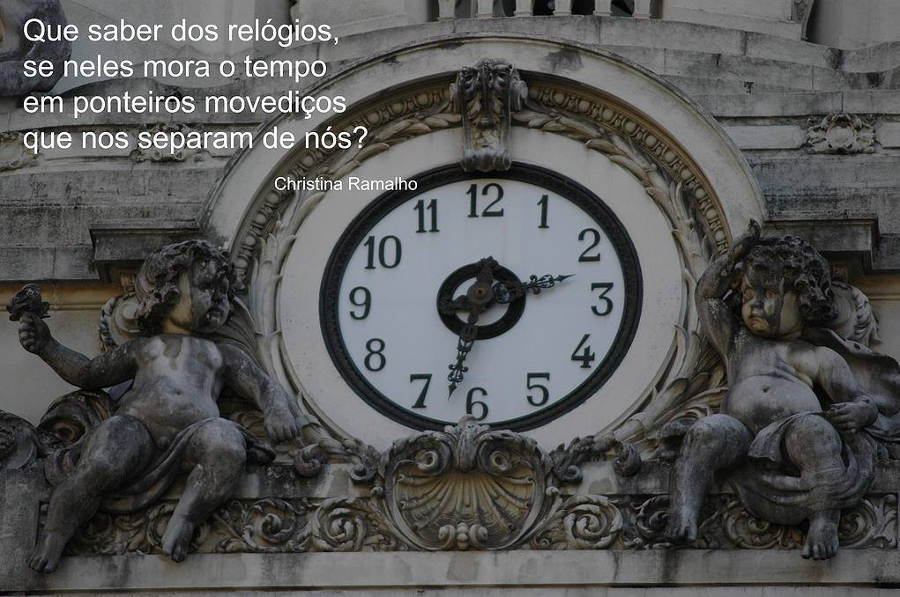
TRAVESSURA
O tempo
passou por aqui tão de fininho
mas fez o estrago de sempre
pondo pedras no lugar da flor
e na massa modelar do meu rosto
descarregou seus caçuás de ontens.
(do livro Solo de rangidos, 2016, p. 27)
Caçuá - cesto grande e comprido de vime, cipó ou bambu, sem tampa e com alças para prender às cangalhas no transporte de gêneros diversos em animais de carga. (https://www.google.com/search?q=ca%C3%A7u%C3%A1&oq=ca%C3%A7u%C3%A1&aqs=chrome..69i57j0l5.1982j1j8&sourceid=chrome&ie=UTF-8)

Slide 30
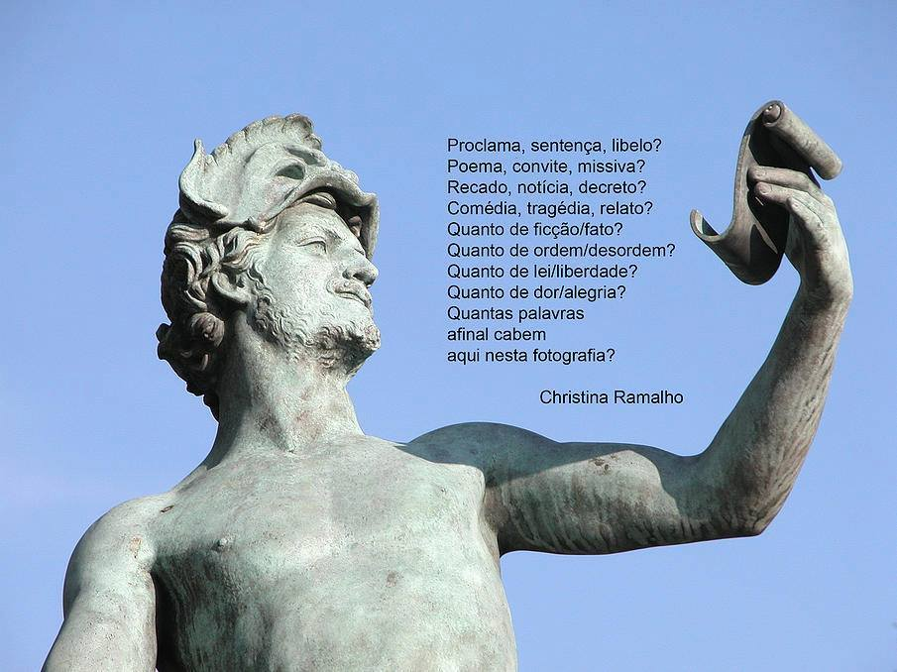
CERTAS PALAVRAS
Palavras duras
duram na memoria
Seu talho é fundo
qual faca no peixe.
Palavras duras
ferem sem piedade
Até os poetas
lidam mal com elas
Palavras duras
o vento não leva
Palavras escritas
doem na vista
Palavras duras
devem ficar no cofre
O preço da desdita
só sabe quem sofre
Palavras duras
em ouças delicadas
São tão doídas
feito marradas
Palavras duras
não têm medida
Ditas de chofre
desmantelam vidas
(do livro Poemas passageiros, 2012, p. 55)

Slide 31
A CADEIRA
A cadeira não é só um porta-peso
pois se faz com ou sem braços
uma forma palpável de carinho.
Nela desaguamos desejos e dúvidas
enquanto couro e ossos se amoldam
ao calibre de sua precisa curvatura.
Ela só se torna um embaraço
quando nos oferta seu balanço.
Aí vira antessala do silêncio
onde nos enfiarão sem haveres.
O tempo
aderna
sua tênue artilharia
e nos pastamos
à noite
a vigília:
sobre quem o olho gordo da morte?
(do livro Solo de rangidos, 2016, p. 46-47)

Slide 32
Da próxima vez que eu te encontrar
no Calçadão da João Pessoa
deixarei pra depois
as contas a pagar
te convidarei pra tomar umas
e exercitar a arte de falar mal dos amigos
e esculhambar o governo
Da próxima vez que eu te encontrar
no Calçadão da João Pessoa
largarei a pressa no chão
e te convidarei pruma prosa
na qual relembraremos
os eles e elas
que povoaram nossas vidas
E haverá tempo para dizermos
os trechos dos poemas que amamos
Talvez eu te dê um beijo
ou segure tuas mãos
por um tempo que chame a atenção
de quem passa nesta cidade
onde o tempo não faz curva
É o que farei da próxima vez
que te encontrar
no Calçadão da João Pessoa
porque na minha agenda
tá assim de gente
que nunca mais encontrei
no Calçadão da João Pessoa.
(do livro Poemas passageiros, 2012, p. 132-133)
COM A PALAVRA, O SILÊNCIO

Slide 33
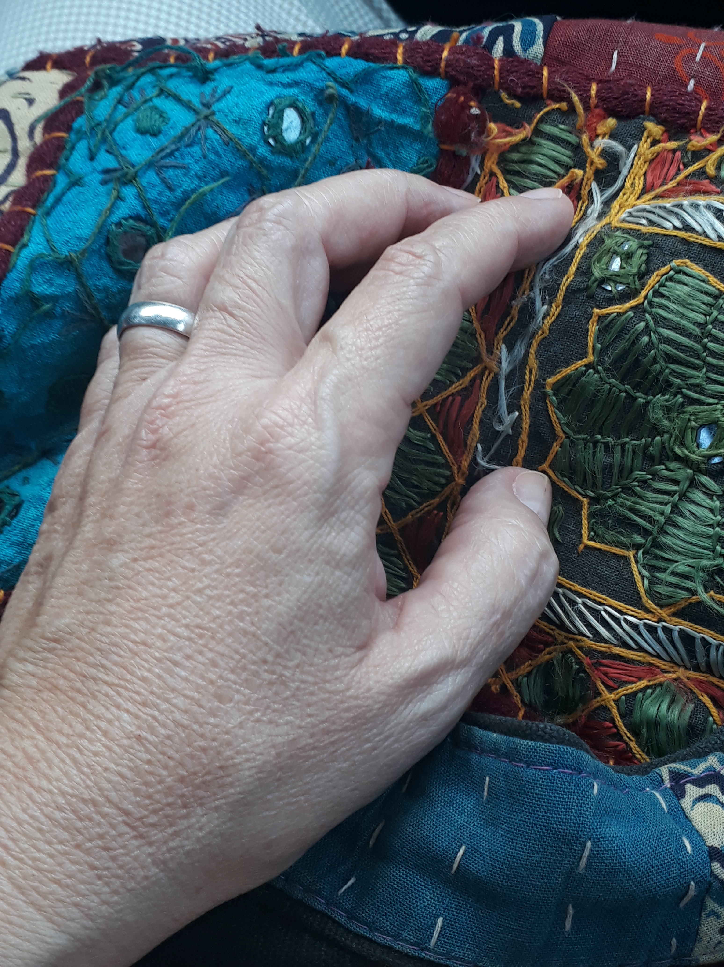
RETALHOS
o rio de rosário do catete
ficou tão magrinho
tão grande era
tão medo dava
na cabeceira da ponte
hoje conto caroços do tempo:
quarenta e cinco até agora
nesse mundo e seu caçuá de espantos:
velocíssimas palavras entre céu e terra
a água daquele rio
lavava cavalos, louças e roupas
ainda tina em mim
tal o cheiro de arroz soltinho
e refogado na casa de tia rosa
tal o cheiro de couro e suor
lá vem o avô
na companhia de tupi
um cachorro preto que só vendo!
na casa cheia de pássaros
havia a cristaleira cintilando
doces, tentações
no quarto das tias mais novas
a parede cheia de ídolos
moços anjos de compridos cabelos
na tela do cinema
a máquina de deslumbramento
o temor das diligências entrarem sala adentro
no circo o palhaço
fazia a barriga chover
como era possível, meu deus!
nunca soube nadar
nunca soube dançar
ao som de los guaranys
Mas o menino daqueles entonces não se arreda de mim...
Foto Christina Ramalho
(do livro Poemas passageiros, 2012, p. 64-65)

Slide 34
Sua tarefa
Escolher um dos poemas de Jeová Santana e preparar uma “oficina” (apresentação em power-point), por meio da qual trabalhe aspectos formais do texto e a presença de figuras de linguagem.
Coloque seu nome e o nome de sua escola. Use a logomarca do projeto “Carira é Poesia!” ou do ‘Nossa Senhora da Glória é Poesia!”.

Slide 35
REFERÊNCIAS desta apresentação
SANTANA, Jeová. Poemas passageiros. Maceió: UNEAL, Poligraf 2011.
SANTANA, Jeová. Solo de rangidos. Maceió: Imprensa Oficial Graciliano Ramos, 2016.

